Slide 1
pantomime

Slide 2
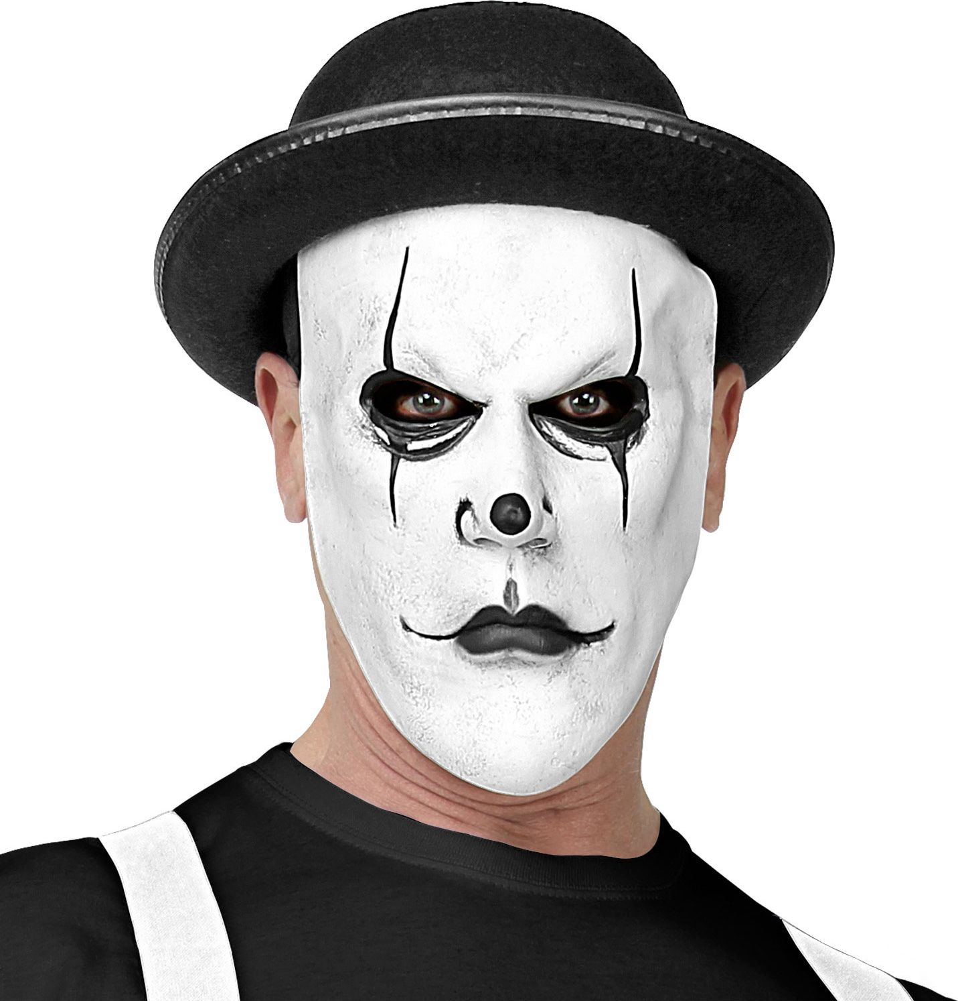
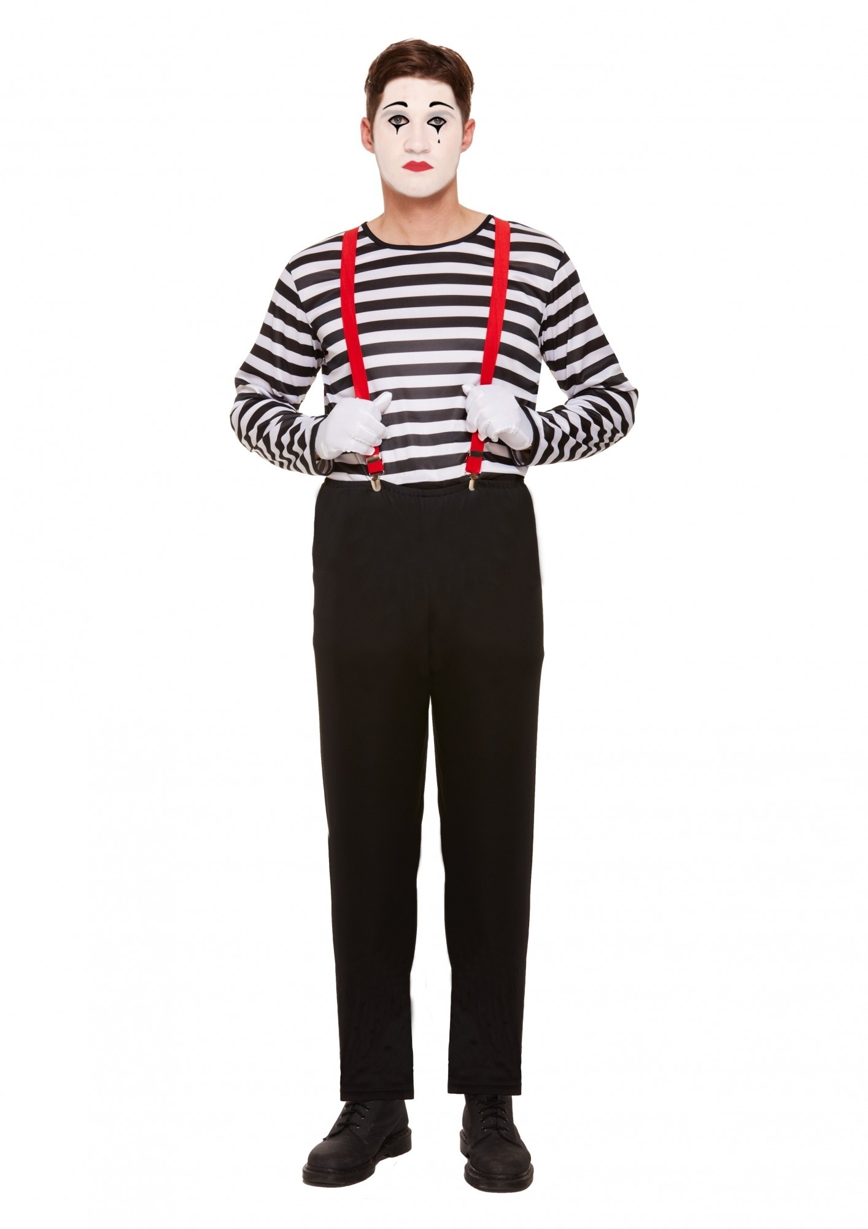
The girl is mime
https://www.youtube.com/watch?v=oxmXnucXlMQ
Notes:
Beginnen 54ste seconde. Stoppen 1 min 35.
Wat is er speciaal aan het filmpje?
Wat gebeurt er?
Hoe zou het verder kunnen gaan?
Hoe voelt hij zich?
Hoe zie je dat?

Slide 3
Toptips
Wat leren we vandaag?
Geen geluid
Emoties
Duidelijke weergave van een verhaal
Samenspel
Notes:
Verwijzen naar de doelen!

Slide 4
Emoties
Verrast
Woedend
Blij
Beschaamd
Bang
Verveeld
Ongerust
Ontevreden
Boos
Verdrietig
Verliefd
Zenuwachtig
Jaloers
Vermoeid
Ongeduld
Notes:
De leerlingen staan in een kring met hun rug naar het midden.
Ze moeten een emotie uitbeelden wanneer ik fluit.
Dit moeten ze in stilte doen + enkel met hun gezicht uitbeelden.
Ik noem een emotie.
Wanneer ik één keer fluit, draaien de leerlingen zich om en gaan ze in een beeld staan met de emotie die ik zei.
Wanneer ik twee keer fluit, draaien de leerlingen zich terug om, met hun rug naar elkaar.

Slide 5
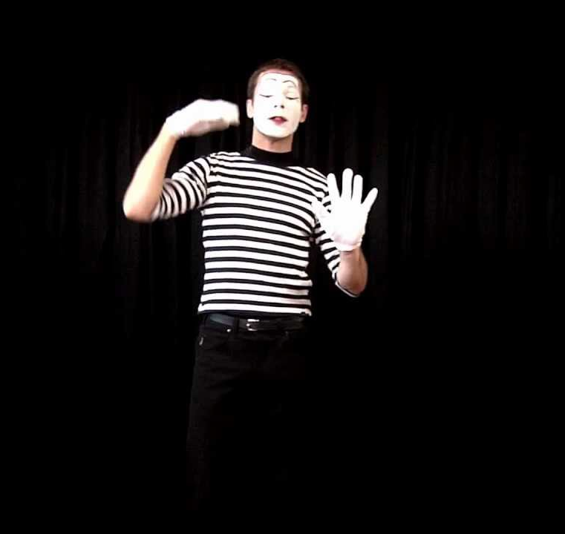
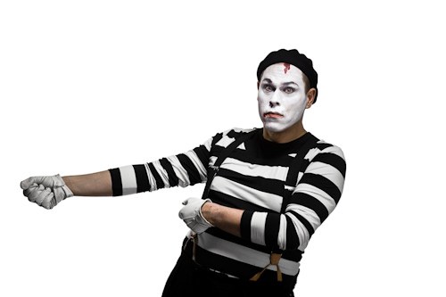
Pantomime Ik doe het
Notes:
De leerlingen gaan per twee werken.
Elk groepje krijgt een situatie en een emotie.
Daarmee spelen ze mime.
Ze mogen geen geluid maken.
Ze krijgen 20 minuten de tijd om hun verhaal te oefenen.
Nadien moeten ze aan elkaar feedback geven.

Slide 6
Pantomime nu is het aan jullie!
Notes:
De leerlingen gaan per twee werken.
Elk groepje krijgt een situatie en een emotie.
Daarmee spelen ze mime.
Ze mogen geen geluid maken.
Vervolgens moeten de duo’s aan elkaar hun mimeverhaal laten zien.
Nadien moeten ze aan elkaar feedback geven.
Wanneer ze daar mee klaar zijn, nemen ze een nieuwe situatie.

Slide 7
Reflectie
Hoe was het om geen geluid te maken?
Hoe was het om je emoties zo te tonen?
Hoe was het om je verhaal duidelijk te maken?
Hoe was het om samen te werken?
Wat vonden jullie van pentomime?
Notes:
De leerlingen brengen wat volgens hun hun beste mime is, voor.
Dit staat op punten.

